Slide 1
CONTRALORÍA GENERAL DEL DISTRITO FEDERAL
CONTROL INTERNO

Slide 2
ÍNDICE
I. INTRODUCCIÓN
4
5
II. OBJETIVOS
6
III. DEFINICIONES
7
IV. CARACTERÍSTICAS
V. PRINCIPIOS
8
VI. OBLIGACIONES
13

Slide 3
ÍNDICE
VII. BENEFICIOS
14
VIII. APLICACIÓN
15
17
IX. SUPERVISIÓN
X. FISCALIZACIÓN
18
19
XI. PROBLEMÁTICA
XII. ALTERNATIVAS
19
21
XIII. CONCLUSIÓN

Slide 4
I. INTRODUCCIÓN
El Committee of Sponsoring Organizations of the Treadway Commission (COSO), publicó el Marco integrado de Control Interno, el cual ha obtenido una gran aceptación y es ampliamente utilizado en todo el mundo, para diseñar, implementar y desarrollar el control interno y evaluar su efectividad.
Se considera que este Marco permitirá a la Administración Pública desarrollar y mantener de una manera eficiente y efectiva, sistemas de control interno que aumenten la probabilidad de cumplimiento de los objetivos de las Unidades de Gobierno y adaptarse a su entorno operativo y de gestión.
4

Slide 5
II. OBJETIVOS
1.- Es la información financiera y no financiera interna y externa. Puede abarcar aspectos de confiabilidad, oportunidad y transparencia u otros conceptos establecidos reguladores, organismos reconocidos o políticas de la propia entidad.
OBJETIVOS DE
INFORMACIÓN.
3.- Es la efectividad y eficiencia de las operaciones de la entidad, incluido sus objetivos de rendimiento financiero y operacional.
1
OBJETIVOS DE
CUMPLIMIENTO.
3
2
2.- Es el cumplimiento de leyes y regulaciones a las que se sujeta la entidad.
OBJETIVOS
OPERATIVOS.
5

Slide 6
III. DEFINICIONES
Control Interno: el proceso que tiene como fin proporcionar un grado de seguridad razonable en la consecución de los objetivos de la institución .
Control Preventivo: el mecanismo específico de control que tiene el propósito de anticiparse a la posibilidad de que ocurran situaciones no deseadas o inesperadas que pudieran afectar al logro de los objetivos y metas.
Control Detectivo: el mecanismo específico de control que opera en el momento en que los eventos o transacciones están ocurriendo, e identifican las omisiones o desviaciones antes de que concluya un proceso determinado.
Control correctivo: el mecanismo específico de control que opera en la etapa final de un proceso, el cual permite identificar y corregir o subsanar en algún grado, omisiones o desviaciones.
6

Slide 7
IV. CARACTERÍSTICAS
Se establece al interior de la institución como una parte de la estructura organizacional, siendo el titular el responsable de asegurar que se cuente con el control interno apropiado, estableciendo responsabilidades y responsables.
1
Acorde con el tamaño, estructura, circunstancias específicas y mandato legal del ente público.
Contribuye de manera eficaz, eficiente y económica a alcanzar las tres categorías de objetivos institucionales (operaciones, información y cumplimiento).
2
Asegurar la salvaguarda de los recursos públicos, la actuación honesta de todo el personal y la prevención de actos de corrupción.
3
7

Slide 8
V. PRINCIPIOS
La organización demuestra compromiso con la integridad y los valores éticos.
El consejo de administración demuestra independencia de la dirección y ejerce la supervisión del desempeño del sistema de control interno.
ENTORNO DE CONTROL
La dirección se establece con la supervisión del consejo, las estructuras, las líneas de reporte, los niveles de autoridad y responsabilidad apropiados para consecución de objetivos.
La organización demuestra el compromiso para atraer, desarrollar y retener a profesionales competentes, en la alineación de los objetivos de la organización.
8

Slide 9
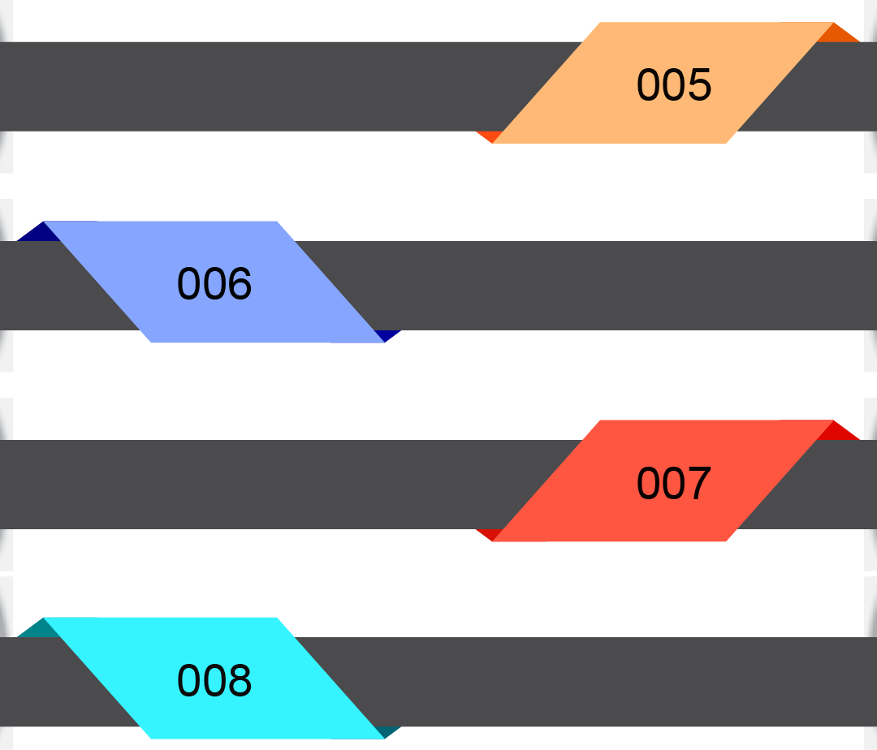
La organización define las responsabilidades de las personas a nivel control interno para la consecución de los objetivos.
La organización define los objetivos con suficiente claridad para permitir la identificación y evaluación de riesgos relacionados.
EVALUACIÓN DE RIESGOS
La organización identifica los riesgos para consecución de los objetivos en todos los niveles de la entidad y los analiza como base sobre la cual determinar cómo se deben de gestionar.
La organización considera la probabilidad de actos de corrupción al evaluar los riesgos para consecución de objetivos.
9

Slide 10
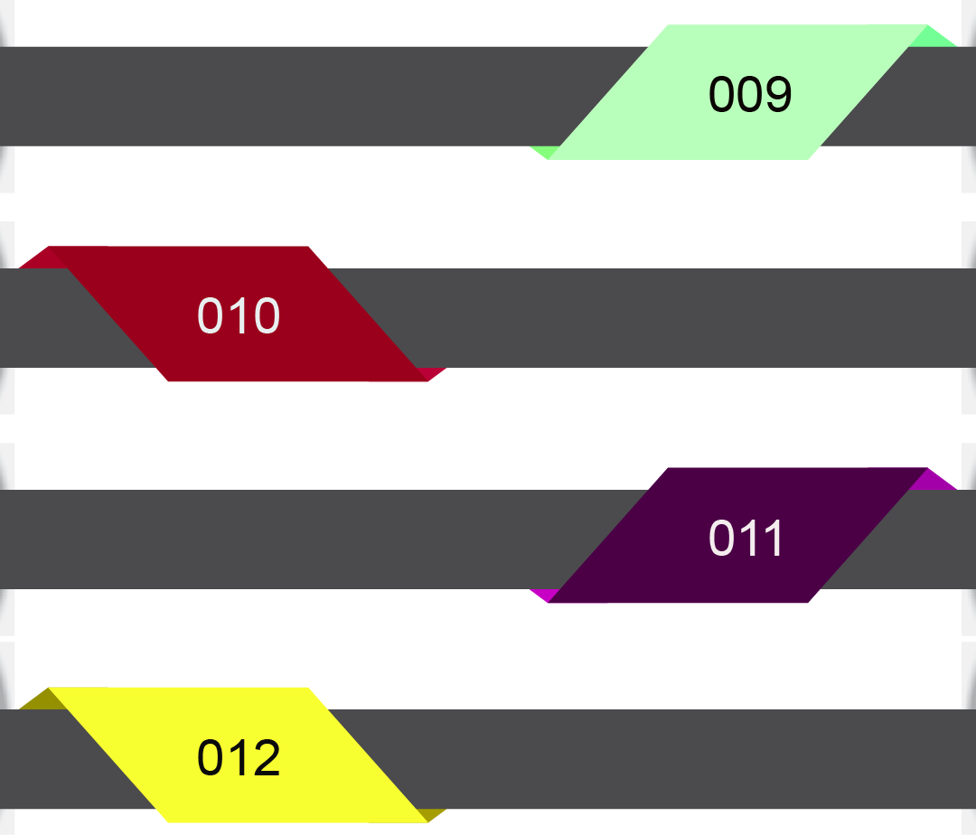
La organización identifica y evalúa los cambios que podrían afectar significativamente al sistema de control interno.
La organización define y desarrolla actividades de control que contribuyen a la mitigación de los riesgos hasta niveles aceptables para consecución de objetivos.
ACTIVIDADES DE CONTROL
La organización define y desarrolla actividades de control a nivel de entidad sobre la tecnología para apoyar la consecución de objetivos.
La organización despliega las actividades de control a través de políticas que establecen líneas generales de control interno y procedimientos que llevan dichas políticas la práctica.
10

Slide 11
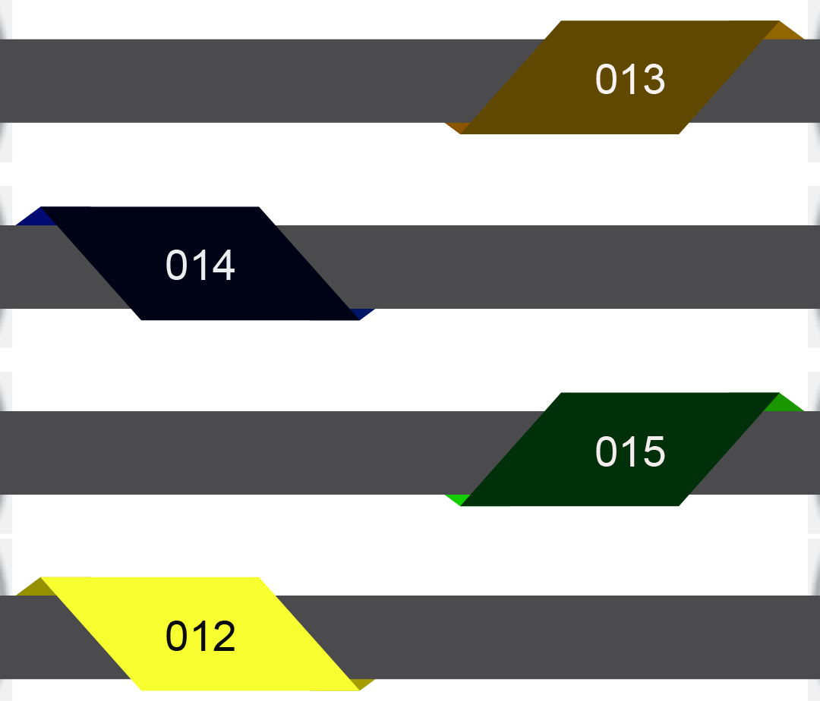
La organización obtiene, genera y utiliza la información relevante y de calidad para apoyar el control interno.
La organización comunica la información internamente, incluidos los objetivos y responsabilidades que son necesarios para apoyar el funcionamiento del sistema de control interno.
INFORMACIÓN Y COMUNICACIÓN
La organización se comunica con los grupos de interés externos sobre los aspectos clave que afectan el funcionamiento del control interno.
11

Slide 12
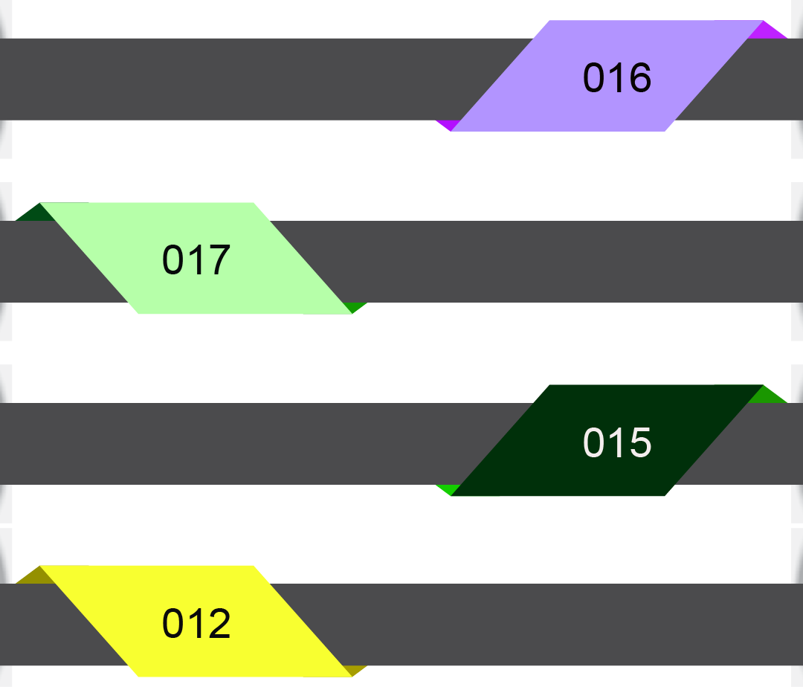
La organización selecciona, desarrolla y realiza evaluaciones continuas independientes para determinar si los componentes del sistema de control interno están presentes y en funcionamiento.
ACTIVIDADES DE SUPERVISIÓN
La organización evalúa y comunica las deficiencias de control interno de forma oportuna a las partes responsables de aplicar medidas correctivas, incluyendo la alta dirección y al consejo.
12

Slide 13
VI. OBLIGACIONES
Será responsabilidad de los entes públicos, establecer los sistemas de control interno requerido para el logro de los objetivos y metas, así como evaluar y supervisar su funcionamiento e implementar constantemente las acciones que conduzcan a su mejora.
Elementos de las obligaciones
El control interno es:
Un proceso.
Serie de acciones que se extienden por todas las actividades sustantivas de una Unidad de Gobierno.
Medio utilizado para un fin, no un fin en sí mismo.
Lo llevan a cabo servidores públicos de las áreas sustantivas.
No solo manuales de políticas o procedimientos, sino de individuos en cada nivel de un ente público.
Está concebido para facilitar la consecución de objetivos sustantivos.
13

Slide 14
VII. BENEFICIOS
El Control Interno provee amplios beneficios a la institución y proporciona a los responsables de los procesos operativos una mayor confianza respecto del cumplimiento de sus objetivos, brinda retroalimentación sobre qué tan eficaz es su operación y ayuda a reducir los riesgos asociados con el cumplimiento de los objetivos institucionales.
14

Slide 15
VIII. APLICACIÓN
Rotación de los servidores públicos en actividades claves. Evitar tiempos prolongados en actividades que presenten una mayor probabilidad de condición de irregularidades.
Separación de tareas y responsabilidades. Procurar un equilibrio de autoridad y responsabilidad.
g)
a)
Coordinación entre áreas. Trabajo en conjunto para el logro de objetivos y metas de las Unidades de Gobierno.
b)
f)
Acceso restringido a los recursos, activos y registros. Asegurar y salvaguardar los bienes, incluyendo el acceso restringido al efectivo, títulos valor, inventarios y al mobiliario y equipo.
Documentación. Todos los procesos y operaciones deben estar
perfectamente documentados.
c)
e)
d)
Registro oportuno y adecuado de las operaciones y hechos. Las operaciones y otros eventos que afecten a las Unidades de Gobierno de la Administración Pública del Distrito Federal.
Niveles definidos de autorización. Los actos y operaciones relevantes deben ser autorizados y ejecutados por servidores
públicos de mandos medios y superiores.
15

Slide 16
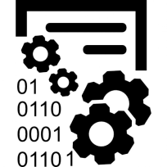
Control del sistema de información. Actividades de control en los procesos en la generación de documentos fuente, hasta la obtención de los reportes o informes.
h)
Indicadores de desempeño. Establecer medidas e indicadores de desempeño para permitir la comparación entre diferentes fuentes de información.
i)
j)
Atención a entes fiscalizadores. Definir o fortalecer los mecanismos de atención a órganos de fiscalización.
Funciones de Contraloría Interna. La Contraloría Interna verificará el adecuado funcionamiento del sistema de control interno.
k)
16

Slide 17
IX. SUPERVISIÓN
Evaluaciones independientes. Proporcionar información sobre la efectividad de los controles internos. Son ejecutadas por el personal responsable de los propios procesos.
Reporte de deficiencias. Deben estar dirigidos hacia quienes son los responsables directos de los procesos.
Evaluaciones externas.
Se llevarán a cabo por las Contralorías Internas y por otras instancias fiscalizadoras, las deficiencias que se determinen deben ser conocidas por el responsable de las funciones.
Participantes y sus responsabilidades.
Los titulares de las Unidades de Gobierno asumen las responsabilidades de conducir y coordinar las acciones necesarias para garantizar la instrumentación y operación eficaz del control interno.
17

Slide 18
X. FISCALIZACIÓN
La Administración Pública del Distrito Federal (APDF), a través del presupuesto basado en resultados, indicadores, contralorías ciudadanas, transparencia y acceso a la información, comités y subcomités, así como diversas leyes, reglamentos y demás normatividad cumple con los objetivos y recibe beneficios de control interno.
La Ley Orgánica de la Administración Pública del Distrito Federal y su reglamento interior, así como los Lineamientos Generales de Intervenciones, etc.; confieren facultades de vigilancia, control, revisión, inspección entre otras, para intervenir en cualquier momento o etapa en los procedimientos que realizan las áreas de la APDF, para prevenir o detectar inconsistencias..
18

Slide 19
XI. PROBLEMÁTICA
Falta de facultades de la Contraloría General en materia de Control Interno.
1
2
3
Fuerza de trabajo insuficiente, ya que las Contralorías Internas emplean su fuerza de trabajo en el cumplimiento del Programa de Auditoría.
Realizar un análisis detallado de las acciones que llevan a cabo las Unidades Ejecutoras de Gasto, para determinar indicadores y procedimientos adecuados que permitan la fiscalización a través de Control Interno, ocasionando que las Contralorías Internas dejarían de dar cumplimento a sus Programas de Auditoría, lo que implicaría una nula fiscalización a las Unidades Ejecutoras de Gasto.
19

Slide 20
XII. ALTERNATIVAS
1
4
Adecuaciones normativas integrales en materia de Control Interno, generando estrategias en los tres órdenes de gobierno, para homologar la normativa en dicha materia.
2
3
Considerar la integración de tecnologías de información a los procesos institucionales.
Realizar las previsiones presupuestales correspondientes para contar con los recursos humanos para la aplicación de Control Interno.
Priorizar los rubros en donde sea necesario la aplicación de Control Interno, derivado de la detección de irregularidades recurrentes.
20

Slide 21
XIII. CONCLUSIÓN
Rumbo a la implementación del Sistema Nacional de Fiscalización y del Plan Anticorrupción en gobiernos locales, de implementarse el Control Interno, se pretende alcanzar:
4.-Propiciar el cumplimento del marco legal y normativo.
3.-Obtener información verás, confiable y oportuna.
2.-Medir la eficacia en el cumplimiento de los objetivos, prevenir desviaciones y promover la adecuada y transparente aplicación de los recursos.
5.-Salvaguardar, reservar y mantener los recursos públicos.
6.-Contar con una herramienta que promueva la consecución de objetivos institucionales, minimizar riesgos, reducir la ocurrencia de actos de corrupción y fraudes.
1.-Promover la eficacia, eficiencia, y economía de las operaciones, programas y proyectos.
21

